Slide 1
МИР БОГОВ ДРЕВНЕЙ ГРЕЦИИ
понедельник, 13 марта 2017 г.

Slide 2
ЦЕЛЬ УРОКА:
Закрепить знания по теме "Природа и жизнь";
установить связь между историческими условиями жизни и особенностями сознания людей
используя литературные произведения древности
узнать о том что такое "Мифы ".
узнать о мире Богов Древней Греции.

Slide 3
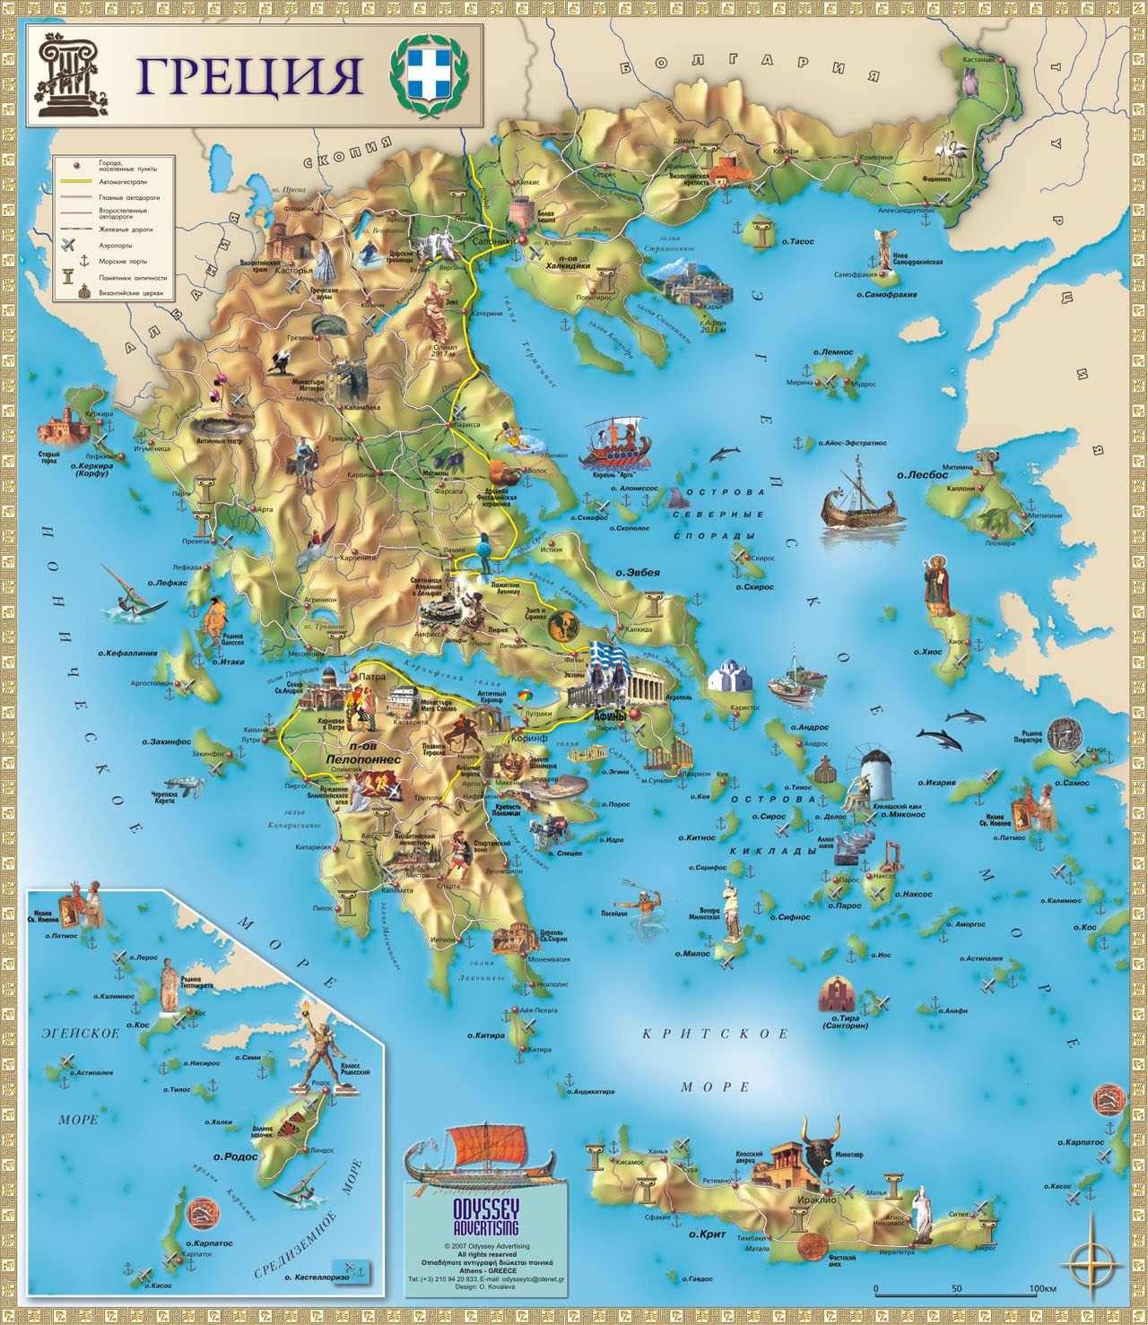
Вспоминаем
Почему описание каждой древней цивилизации начинается с природных условий?
Какие моря омывают Грецию?
история
стр 96
На какие три части разделена Греция?
Назовите самые крупные острова Эгейского моря
Занятия населения Древней Греции?
Какую роль играла религия в жизни жителей Греции?

Slide 4
Миф
— сказание, передающее представления людей о мире, месте человека в нём, о происхождении всего сущего, о богах и героях.

Slide 5
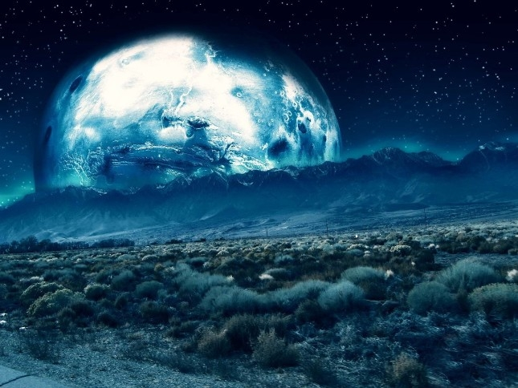
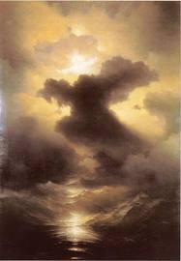
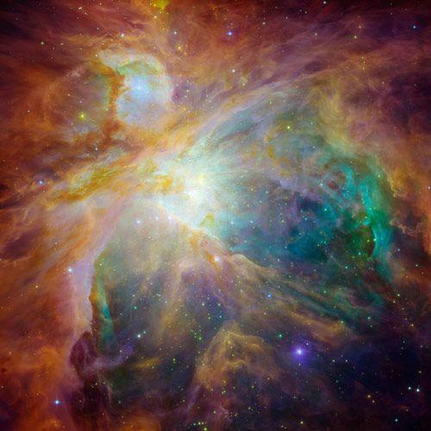
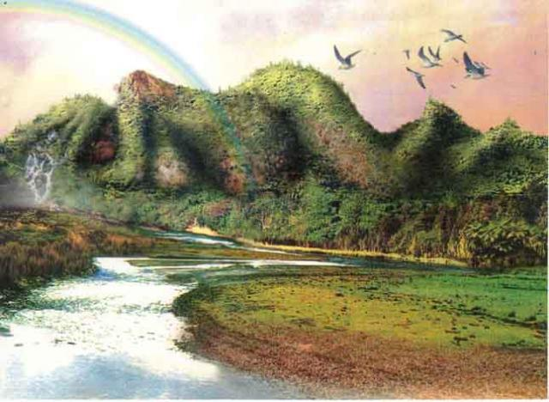
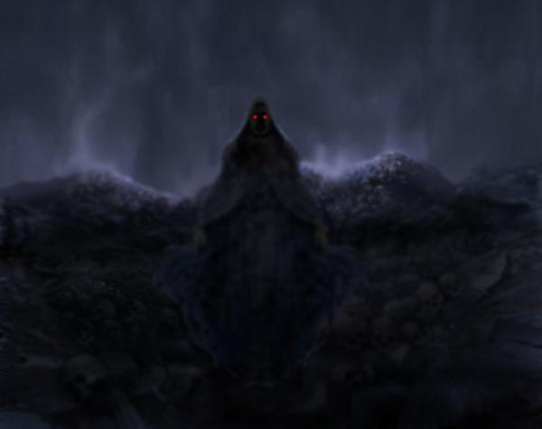
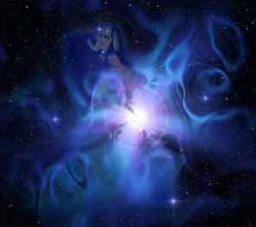
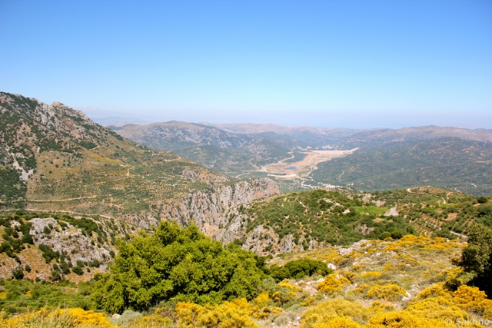
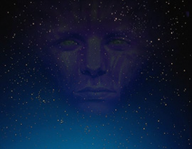
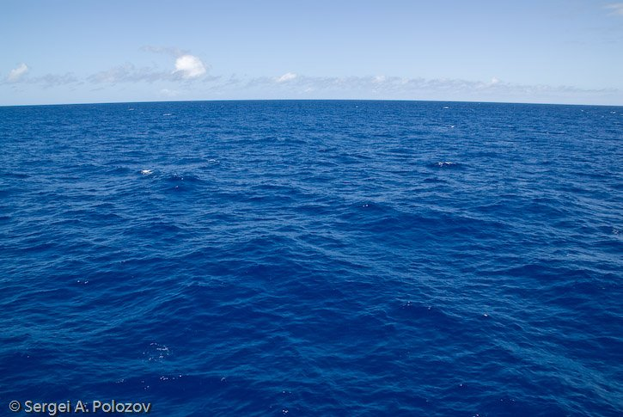
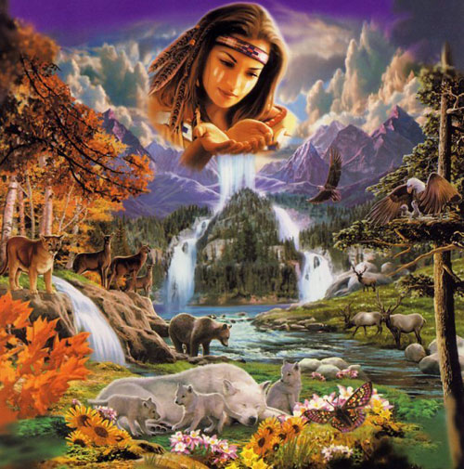
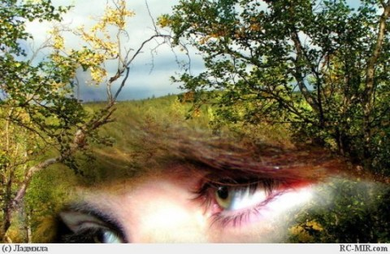
МИФЫ ДРЕВНЕЙ ГРЕЦИИ

Slide 6
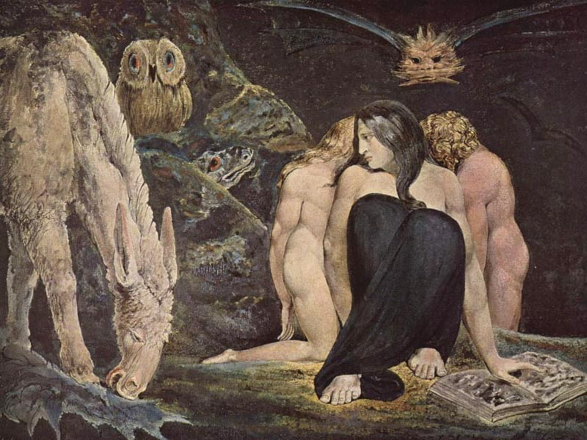
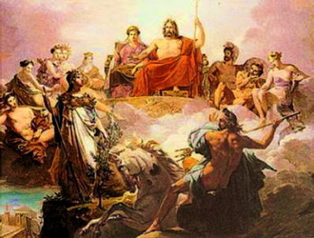
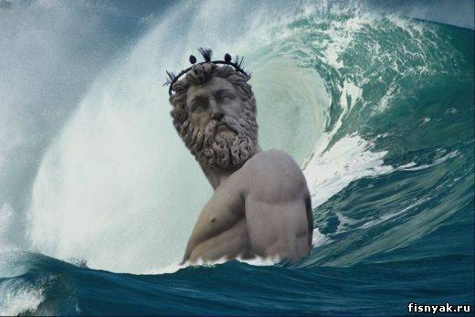
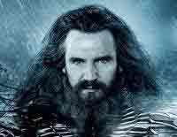
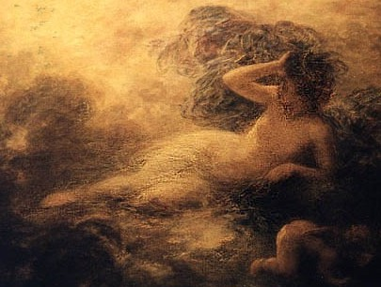
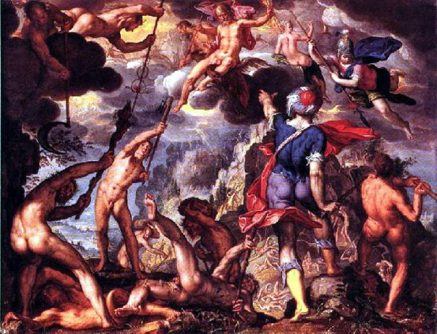
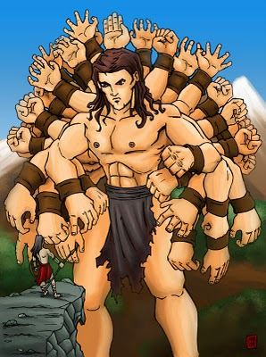
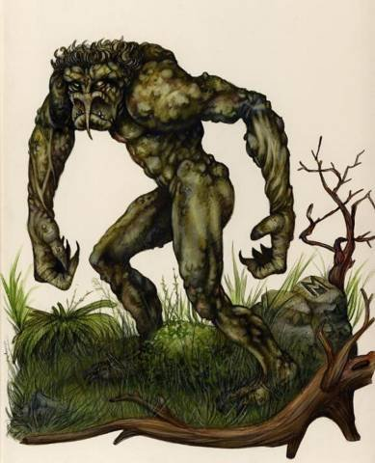
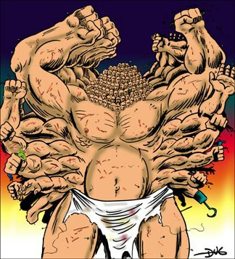
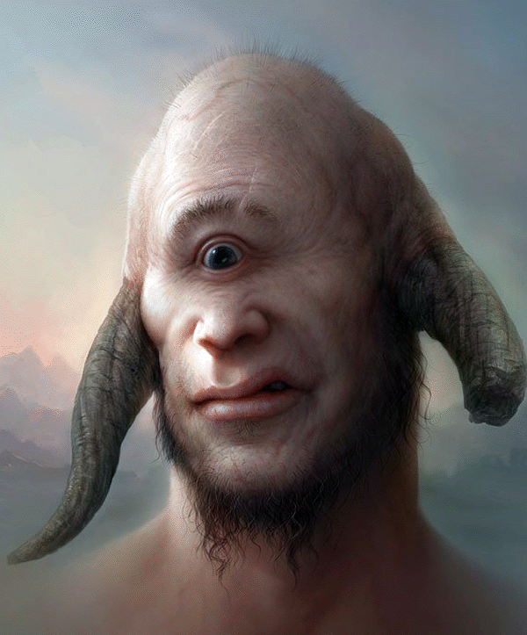
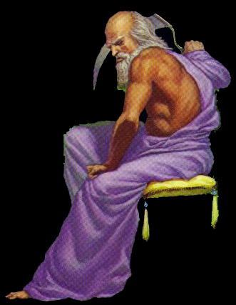
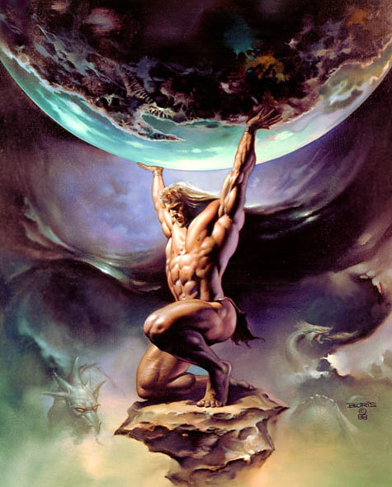
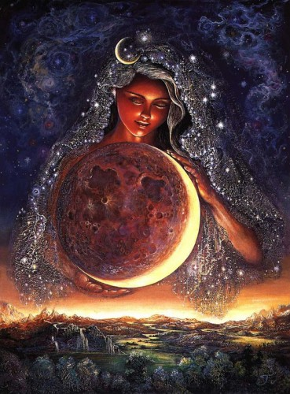

Slide 7
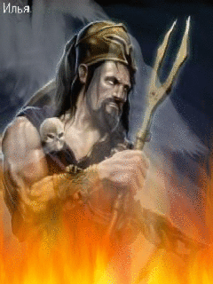
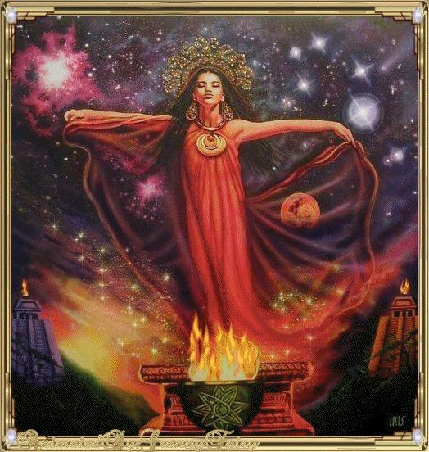
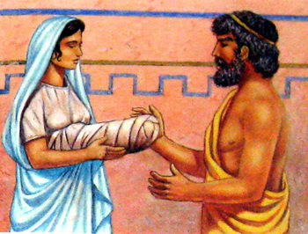
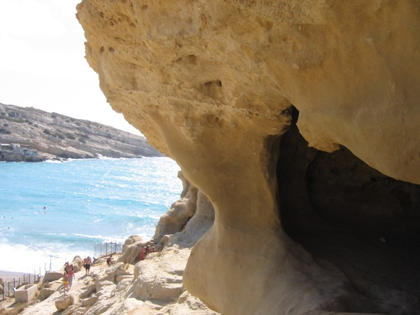
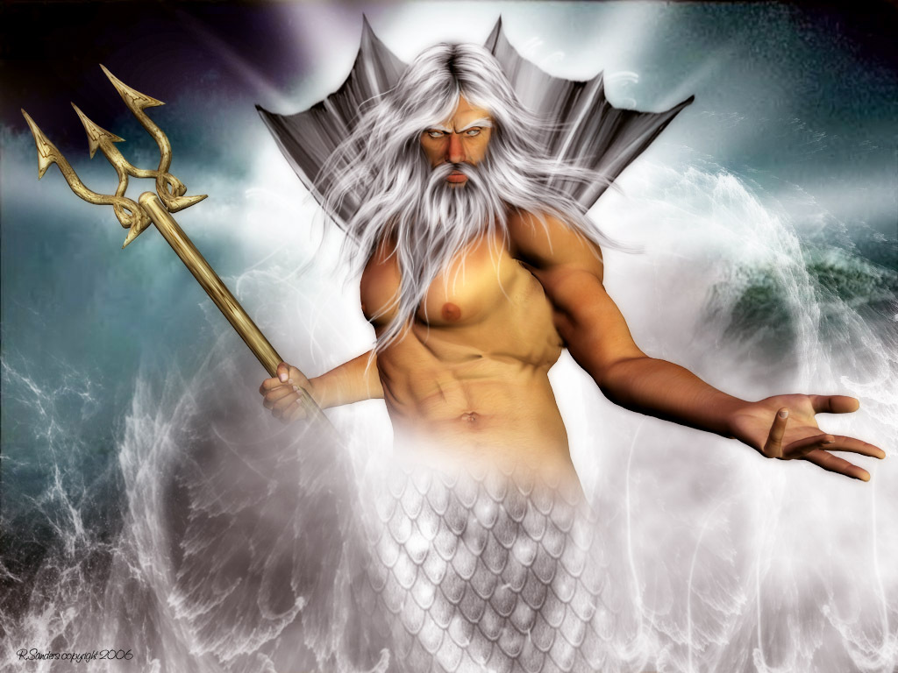
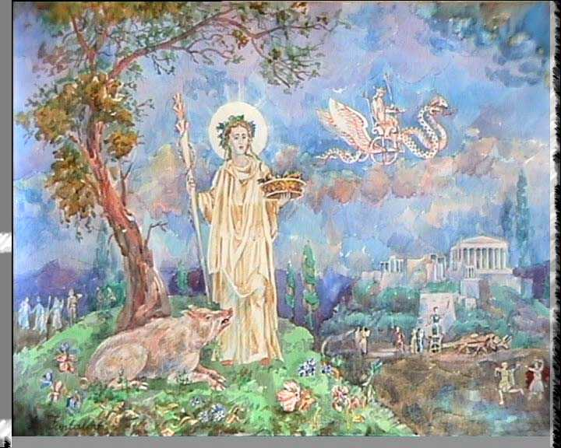
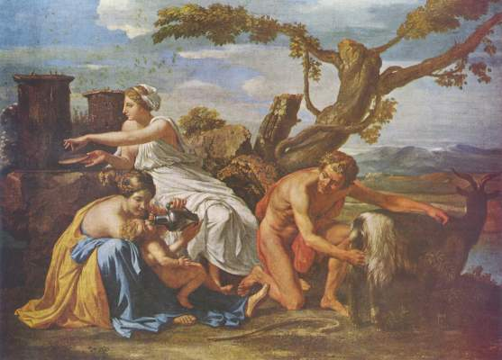
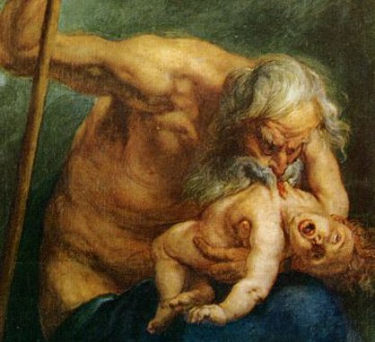
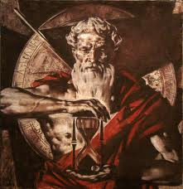

Slide 8
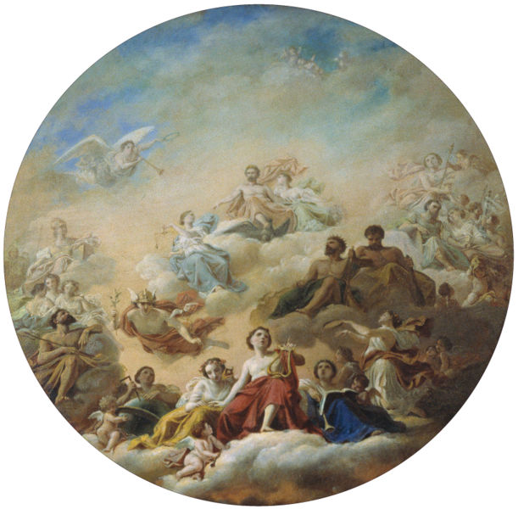
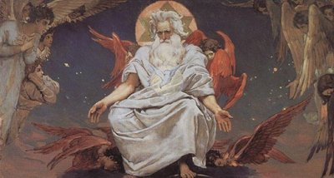
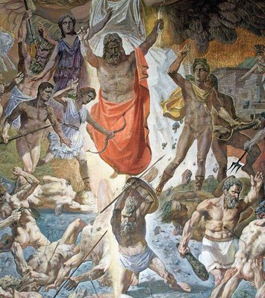
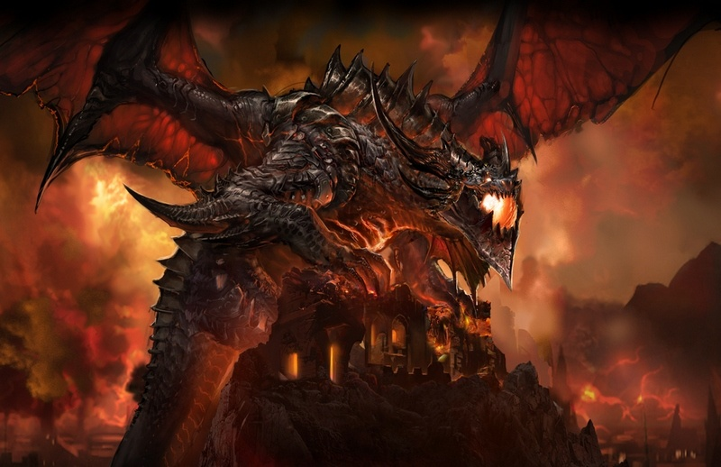
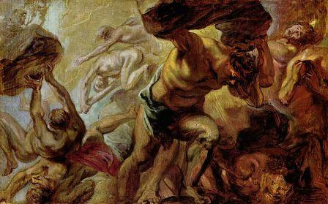
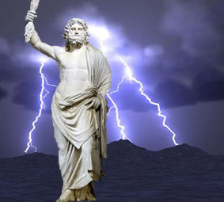
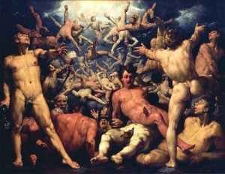
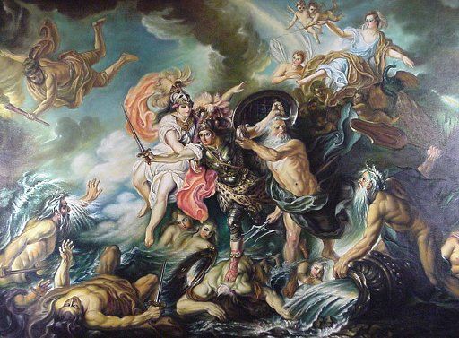
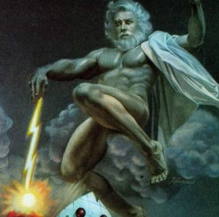
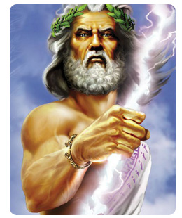
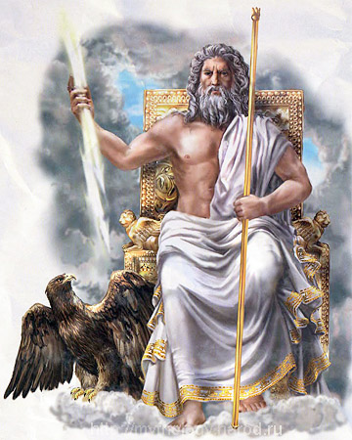

Slide 9
ФИЗМИНУТКА

Slide 10
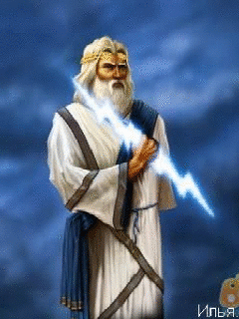
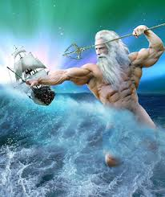
Три брата — Зевс, Посейдон и Аид —
разделили власть между собой
Власть в море
Царство мертвых
Господство на небе

Slide 11
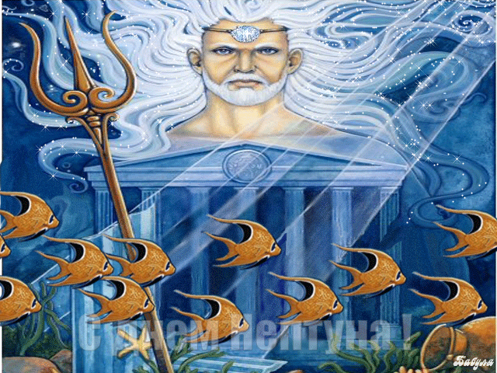
Посейдон, бог морей. Второй сын Кроноса и Реи
. Посейдон со своей женой Амфитритой и сыном Тритоном обитал в роскошном дворце на дне моря в окружении нереид, гиппокампов и других обитателей моря, мчался по морю на колеснице, запряженной длинногривыми конями, с трезубцем, которым вызывал бури, разбивал скалы, выбивал источники и т. д.

Slide 12
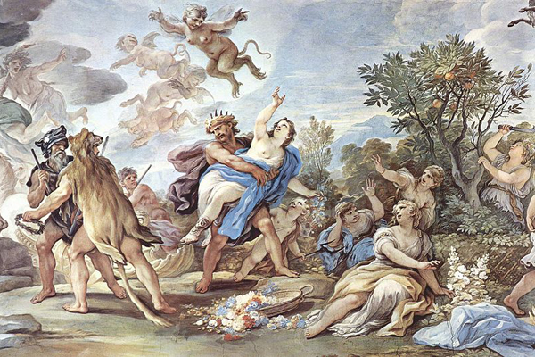
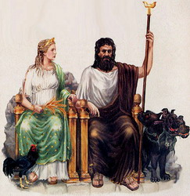
Мрачный Аид — олимпийский бог, хотя и находился постоянно в своих подземных владениях, поднимался наверх он только по делам или же когда не мог побороть в себе очередное любовное увлечение. Аид царствовал вместе с супругой Персефоной, которую похитил, когда она собирала на лугу цветы. Похищая Персефону, он появился на упряжке из четырёх лошадей

Slide 13
Мать Персефоны Деметра, богиня плодородия земли, в горестных поисках дочери забыла о своих обязанностях, и землю охватил голод. Зевс приказал возвратить Персефону матери. Однако Аид заставил её проглотить несколько зёрен граната, и дочь Деметры уже не могла окончательно покинуть подземное царство; она только часть года проводит с матерью на земле, а остальное время царствует в подземном мире. Зевс решил, что Персефона две трети года будет проводить на земле с матерью и одну треть — с Аидом.

Slide 14
ДОМАШНЕЕ ЗАДАНИЕ
§.
Подготовить сообщения о подвигах Геракла

Slide 15
ПРОВЕРИМ ,
ЧТО ЗАПОМНИЛИ

Slide 16
СПАСИБО ЗА УРОК!

